Slide 1
TP INTEGRADOR – GRUPO NRO 4
MySpotify
MODELIZADO DE
SISTEMAS DE IA

Slide 2

AGENDA
Objetivo
Presentación
Algoritmo
Desarrollo
Conclusiones
Q&A

Slide 3
OBJETIVO
¿A quién no le gusta trabajar con música?
¿Qué mejor proyecto para los melómanos que unir lo estudiado con la pasión por la música?
La propuesta: estudiar y adaptar las recomendaciones de Spotify utilizando un modelo propio de Machine Learning.

Slide 4
PRESENTACIÓN
Sabemos que el mundo de las recomendaciones, marketing virtual y experiencias de usuario 360° crece exponencialmente día a día y jugamos un poco con el tema al bucear en las aguas de este servicio de Streaming.
Detallamos las principales categorías en las que se divide el funcionamiento del algoritmo estudiado.

Slide 5
PARTES DEL ALGORITMO
Filtrado colaborativo: Basado en el comportamiento de los usuarios similares. Si dos o más usuarios tienen gustos musicales similares, es probable que esta parte del algoritmo recomiende canciones que a uno de ellos le guste y el otro no haya escuchado todavía. Este enfoque ayuda a la difusión y que así, descubras nueva música que pueda gustarte.

Slide 6
PARTES DEL ALGORITMO
Procesamiento del lenguaje natural: Utiliza el procesamiento del lenguaje natural (NLP) para analizar la información de las canciones, como el título, la letra y las etiquetas de género. Esto permite comprender y clasificar la música en categorías relevantes, lo que facilita la recomendación de canciones similares.

Slide 7
PARTES DEL ALGORITMO
Algoritmos de Contexto temporal: También tiene en cuenta el contexto temporal, como el día de la semana, la hora del día y la ubicación geográfica. De esta forma es que ofrece música adecuada para la ocasión. Por ejemplo, si soles escuchar música relajante por la noche, es muy probable que el algoritmo te ofrezca más canciones similares en esa franja horaria.

Slide 8
PARTES DEL ALGORITMO
Algoritmos de Contexto temporal: También tiene en cuenta el contexto temporal, como el día de la semana, la hora del día y la ubicación geográfica. De esta forma es que ofrece música adecuada para la ocasión. Por ejemplo, si soles escuchar música relajante por la noche, es muy probable que el algoritmo te ofrezca más canciones similares en esa franja horaria.

Slide 9
PARTES DEL ALGORITMO
Análisis de Datos demográficos y de comportamiento: También se utilizan datos demográficos y de comportamiento de los usuarios, como la edad, el género, la ubicación y la actividad de escucha, para mejorar las recomendaciones musicales. Si sos fanático del rock clásico y tienes 45 años, es probable que el algoritmo te ofrezca más canciones de esa época y género en particular.

Slide 10
PARTES DEL ALGORITMO
Feedback del usuario: Los usuarios también juegan un papel importante en el funcionamiento de los algoritmos de recomendación. Las interacciones del usuario con la plataforma, ya sea dando like a una canción, saltándola o creando listas de reproducción, están proporcionando un feedback que se utiliza para refinar las recomendaciones. Por ejemplo, si das like a muchas canciones de un género en particular, el algoritmo aprenderá tus preferencias y te ofrecerá más canciones similares en el futuro.

Slide 11
PARTES DEL ALGORITMO
Algoritmos de Análisis de Contenido Musical: Además de analizar el comportamiento del usuario, se utilizan algoritmos para analizar el contenido musical en sí mismo. Esto incluye el análisis de elementos como la estructura de la canción, la instrumentación, el ritmo y la energía para encontrar similitudes y diferencias entre canciones y artistas. Esto ayuda a ofrecer recomendaciones más precisas basadas en el estilo y la atmósfera de la música que te gusta.

Slide 12
DESARROLLO
• Fue este análisis del contenido musical, sobre lo que decidimos hacer foco, y buscamos una forma de combinar lo aprendido con otros saberes, para darle una aplicación práctica a este trabajo.
Optamos por tomar las características más allá de las conocidas, como Género, Artista o Popularidad.
Así es que nace MySpotify.

Slide 13
RESUMEN DEL DESARROLLO
Partes del código:
Importación de Librerías.
Definición de Funciones:
Conexión a Spotify.
Obtención de Listas de Reproducción del Usuario Conectado.
Aplicación del Modelo (K Means).
Ejecución de métricas sobre el modelo.
Generación de un ordenamiento de los ítems basado en los Clusters de Clasificación obtenidos del modelo.
Y generación de nuevas listas en Spotify ordenadas por similitud de los items y con la adición de recomendaciones nuevas efectuadas por Spotify.

Slide 14
VARIABLES UTILIZADAS
Nota: Para mantener la fidelidad, optamos por conservar los nombres según su forma original en inglés.
Danceability | Instrumentalness
Energy | Liveness
Loudness | Valence
Speechiness | Tempo
Acousticness

Slide 15
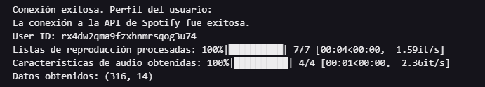
EVIDENCIAS
Ejecución
Función

Slide 16
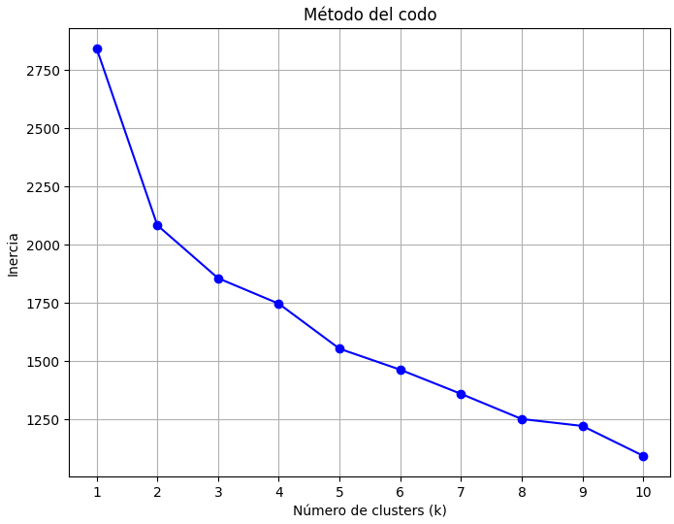
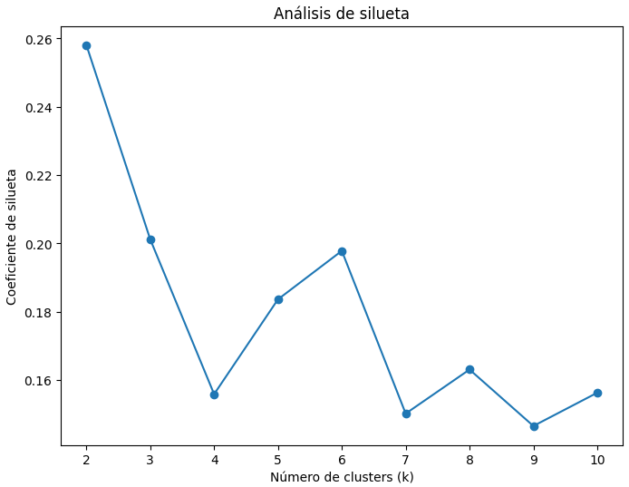
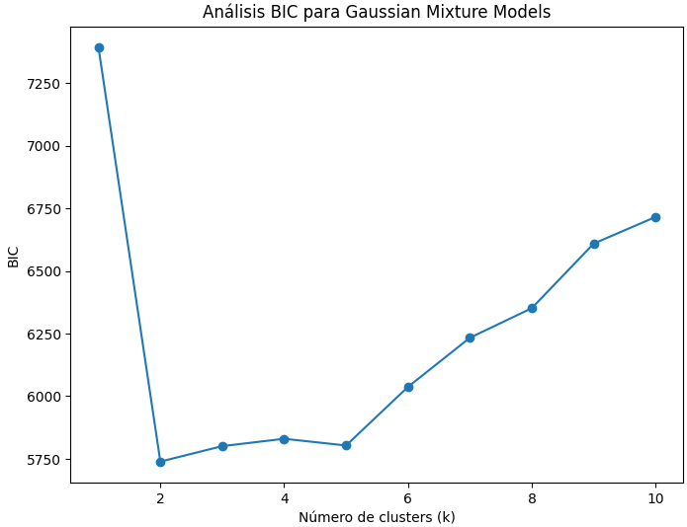
EVIDENCIAS
Análisis - Codo
Análisis - Silueta
Análisis - BIC

Slide 17
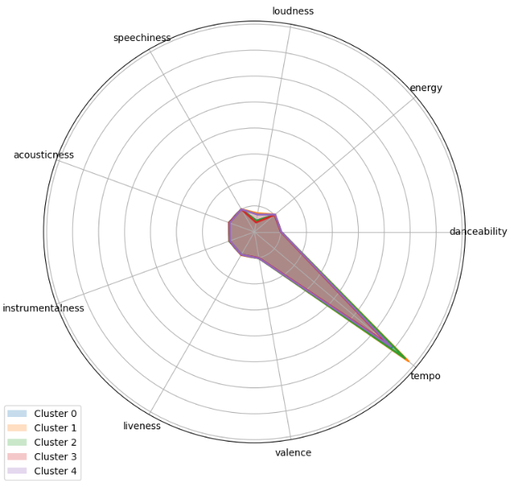
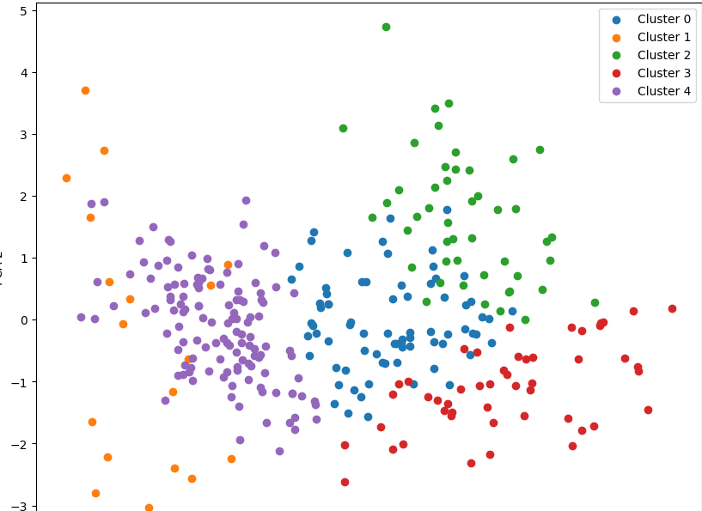
EVIDENCIAS
RADAR
Disper
ción

Slide 18
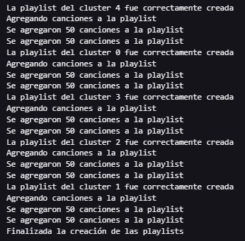
EVIDENCIAS
Log transacción en Spotify

Slide 19
CONCLUSIONES
Cabe aclarar que hicimos la menor intervención posible en los parámetros del modelo, para analizar el comportamiento en general, sin darle prioridad a ninguna variable en particular.
Trabajando con este tema, se nos ocurrieron muchas posibles evoluciones para optimizar más aún nuestras listas de reproducción, y obtener más recomendaciones desconocidas aún para nosotros.
Creemos que otro uso posible de este tipo de aplicación sería, por ejemplo, para que las bandas puedan verificar similitudes con otras bandas y detectar oyentes “nicho”.

Slide 20

Q&A

